Slide 1


TRƯỜNG ĐẠI HỌC CÔNG NGHIỆP HÀ NỘI KHOA ĐIỆN TỬ
ĐỒ ÁN TỐT NGHIỆP
ĐỀ TÀI : THIẾT KẾ MÔ HÌNH HỆ THỐNG ĐIỂM DANH TỰ ĐỘNG BẰNG PHƯƠNG PHÁP NHẬN DIỆN KHUÔN MẶT
GVHN: TS. Hoàng Mạnh Kha
SVTH: Nguyễn Tiến Đạt
MSV: 2018606505
Lớp: CNKT DTVT– K13
Notes:
Lời đầu tiên em xin gửi lời chào đến các thầy cô trong hội đồng bảo về tốt nghiệp và các bạn sinh viên đã đến với buổi lễ bảo vệ đồ án tốt nghiệp ngày hôm nay. Em xin tự giới thiệu e tên là Nguyễn Tiến Đạt sinh viên khoa điện tử khoá 13
Dưới sự hd tận tình của thầy Hoàng Mạnh Kha, em đã hoàn thành đề tài đồ án của mình.
Và sau đây em xin được trình bày kết quả nghiên cứu của đề tài có tên là thiết kế mô hình hệ thống điểm danh tự động bằng phương pháp nhận diện khuôn mặt.

Slide 2
NỘI DUNG CHÍNH
Tổng quan
Cấu trúc
1
2
Các thành phần trong hệ thống
Lời mở đầu Tổng quan hệ thống
Thiết kế
Kết luận
3
4
Chi tiết thiết kế của hệ thống
Kết luận đề tài và hướng phát triển
Notes:
Nội dung chính của bài thuyết bao gồm 4 phần:
Phần thứ nhất là Tổng quan đề tài: nơi em đặt vấn đề từ đó rút ra cái tiêu của đề tài này.
Phần thứ hai em sẽ nêu về cấu trúc của hệ thống gồm các thành phần có trong hệ thống, sơ đồ khối.
Phần thứ 3 em sẽ đi vào chi tiết thiết kế của hệ thống.
Phần thứ 4 sẽ là kết luận, đánh giá và hướng phát triển của đề tài.

Slide 3
Tổng quan đề tài
1
Notes:
Chúng ta sẽ đi vào phần đầu tên: tổng quan đề tài
Ngày nay rất nhiều doanh nghiệp lớn vừa và nhỏ được thành lập cùng với nhu cầu về nhân lực tăng cao.
Để doanh nghiệp có thể tồn tại và hoạt động ổn định, 1 dng cần tạo nên môi trường làm việc tốt và cung cấp những quyền lợi cho nhân viên để giữ chân được nhân lực, trong đó quan trọng nhất là trả công cho nhân viên.
Việc đánh giá chính xác công cho nhân viên vừa đem lại lợi ích cho công ty là đánh giá năng lực làm việc của nhân viên, sức đóng góp cho công ty, vừa đem lại lợi ích cho nhân viên đó là có thu nhập tương ứng với công sức bỏ ra.

Slide 4
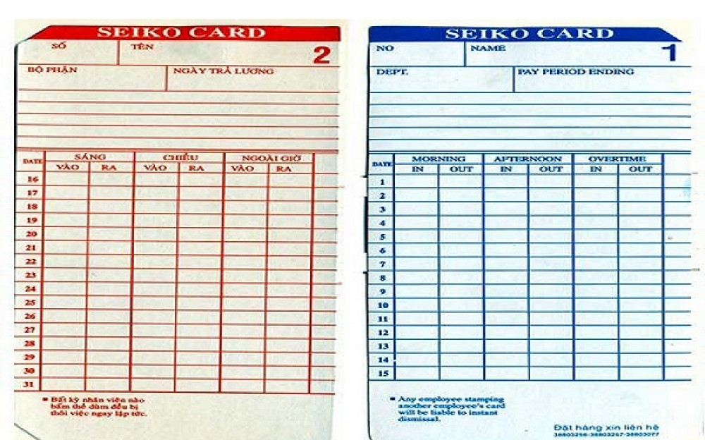
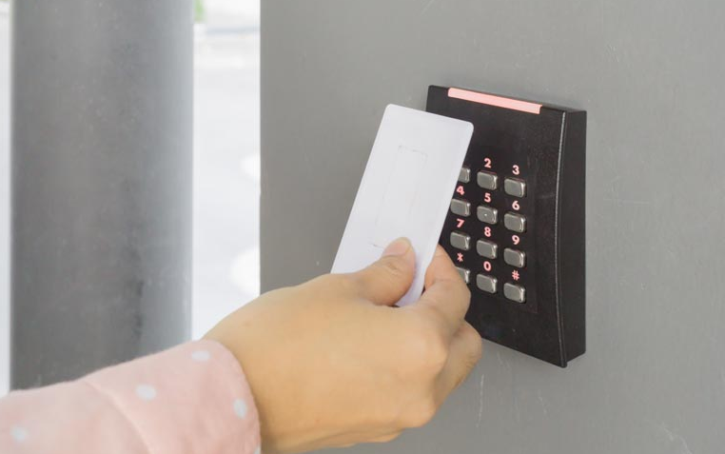
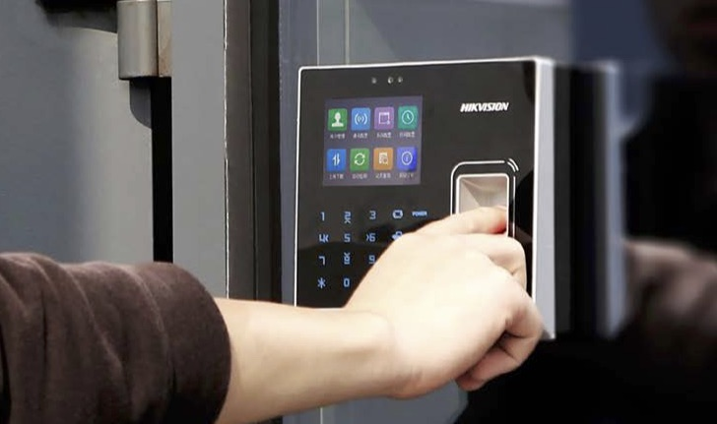
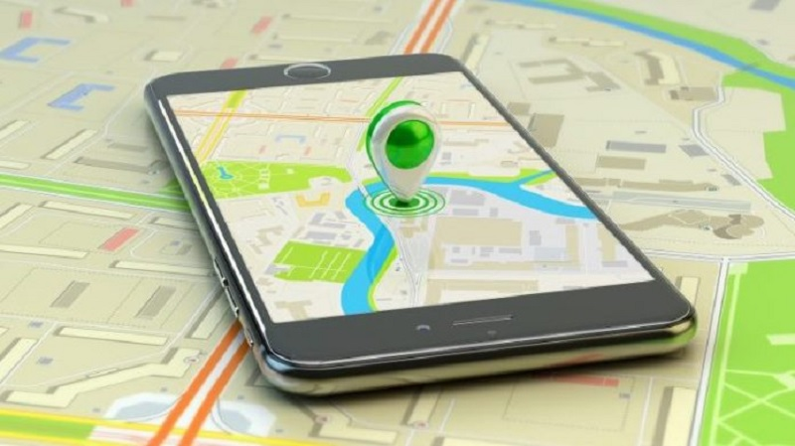
Tổng quan đề tài
1
Các hình thức điểm danh:
Thẻ giấy
Thẻ từ
Vân tay
GPS
Notes:
Một số hình thức điểm danh hiện nay gồm:
Thẻ giấy: mỗi khi điểm danh cần phải làm một số thủ tục vd xin dấu, chữ kí … -> tốn thời gian.
Thẻ từ: khá thuận lợi trong việc điểm danh cũng như tổng hợp dl tuy nhiên nếu
Vân tay: ưu điểm là có tốc độ và hiệu năng tốt.
Cảm biến vân tay khó nhận diện nếu tay ướt, bẩn hoặc bị thương.
+ Cảm biến có thể bị bào mòn theo thời gian.
GPS: Hình thức điểm danh hiệu quả và linh hoạt.
Yêu cầu nhân viên phải có thiết bị điện thoại thông minh và phải có kết nối mạng. Khi nv đến công ty phải mở app lên để điểm danh.
Để giúp việc điểm danh này trở nên dễ dàng hơn.
Vì vậy em xin được đề xuất 1 giải pháp đó là: hệ thống điểm danh tự động…

Slide 5
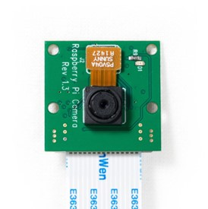



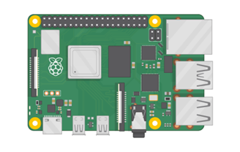

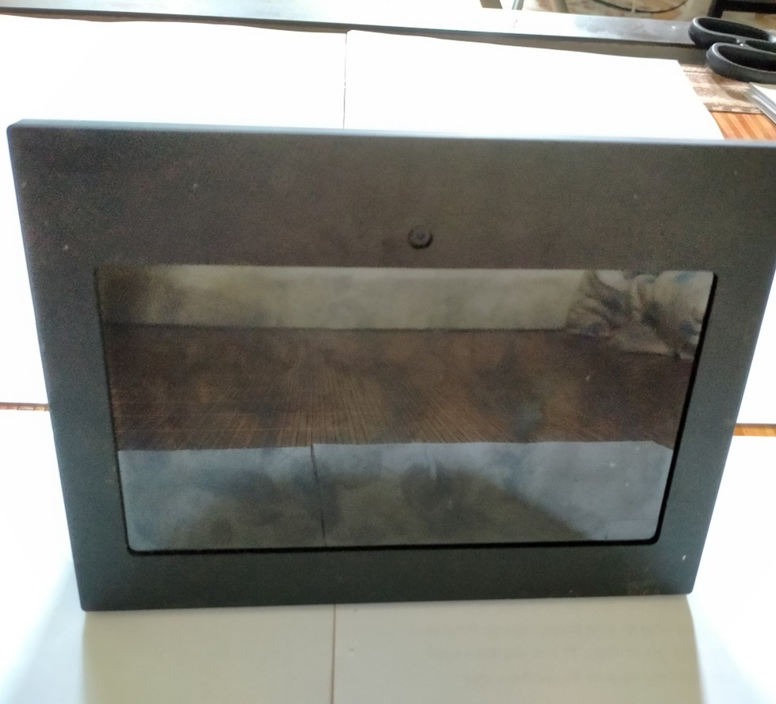

Cấu trúc hệ thống
2
Module nhận diện
Internet
000webhost
Máy chủ quản lý
Notes:
Cấu trúc hệ thống bao gồm:
Phần cứng là Module nhận diện khuôn mặt: bo mạch raspberry pi
Máy chủ: trang web quản lý gồm các chức năng đăng nhập, xem bảng chấm công và tổng hợp bảng công theo tháng.
1 cơ sở dl lưu các thông tin người dùng và thông tin điểm danh.
Trang web được đăng kí trên 000webhostapp.com

Slide 6




Thiết kế hệ thống
3
Nhận diện khuôn mặt
Tạo training set
Lấy dữ liệu
Khuôn mặt
Chuyển đổi
Train
Thư mục ảnh
Mảng dữ liệu
Mảng numpy
Model
Mỗi nhân viên lưu trong một thư mục
Mỗi nhân viên có một mảng chứa dữu liệu ảnh
Dữ liệu khuôn mặt
File yml
Lưu các label trong file pickle
Notes:
Thứ nhất là chương trình nhận diện:
Ctrong này được viết bằng ngôn ngữ python và sẽ được chạy trên bo mạch raspberry pi.
Bước đầu tiên trong chương trình nhận diện là chuẩn bị dữ liệu và tạo training model.

Slide 7
Thiết kế hệ thống
3
Lưu đồ thuật toán chương trình nhận diện

Slide 8
Thiết kế hệ thống
3
Lưu đồ thuật toán chương trình điểm danh

Slide 9
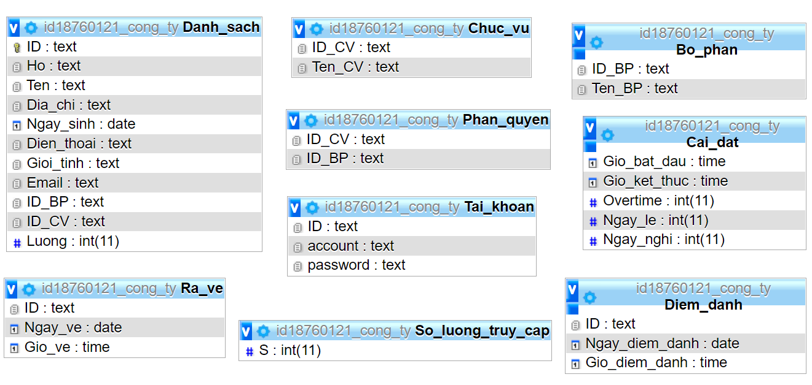
Thiết kế hệ thống
3
Cơ sở dữ liệu:
Notes:
Danh sách: chứa thông tin các nhân viên
Mỗi nhân viên có 1 mã ID riêng
Tài khoản: chứa tài khoản nhân viên
Diểm danh: chứa thông tin điểm danh: ngày dd, giờ dd, id nhân viên
Cài đặt: chứa các cài đặt gồm giờ bắt đầu và giờ kết thúc.

Slide 10
Thiết kế hệ thống
3
Trang web quản lý
Đăng nhập

Slide 11
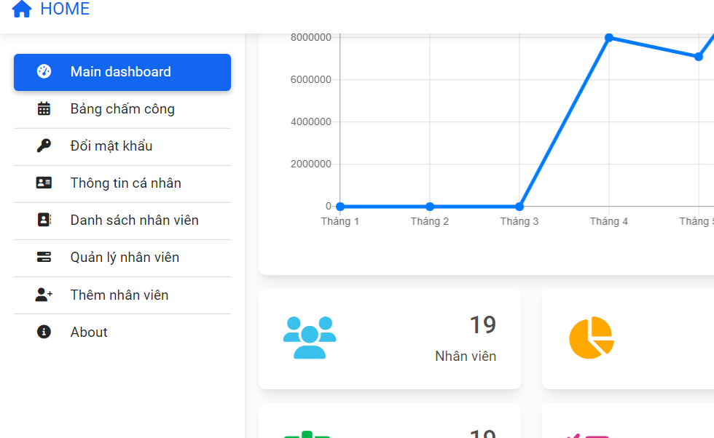
Thiết kế hệ thống
3
2. Trang web quản lý
Tính năng khác:

Slide 12
Kết luận
4
Kết luận chung:
Module nhận diện khuôn mặt nhân viên và gửi thông tin lên máy chủ để điểm danh.
Trang web quản lý gồm đầy đủ các chức năng cơ bản
Notes:
Như vậy qua phần thiết kế hệ thống, em đã thiết kế thành công thiết kế:

Slide 13
Kết luận
4
Hạn chế:
Chương trình nhận diện khuôn mặt chưa có hiệu năng và độ chính xác tốt.
Camera có thể bị đánh lừa bởi hình ảnh của người dùng.
Trang web chưa được xây dựng hoàn chỉnh.
Module nhận dạng có tốc độ xử lý chưa cao, tốc độ khung hình của camera thấp.

Slide 14
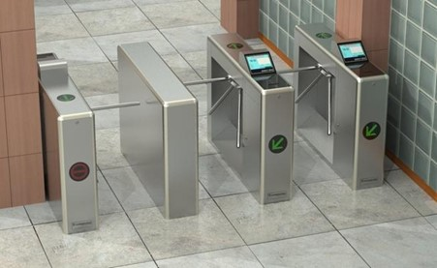

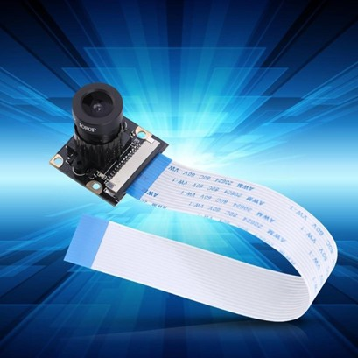
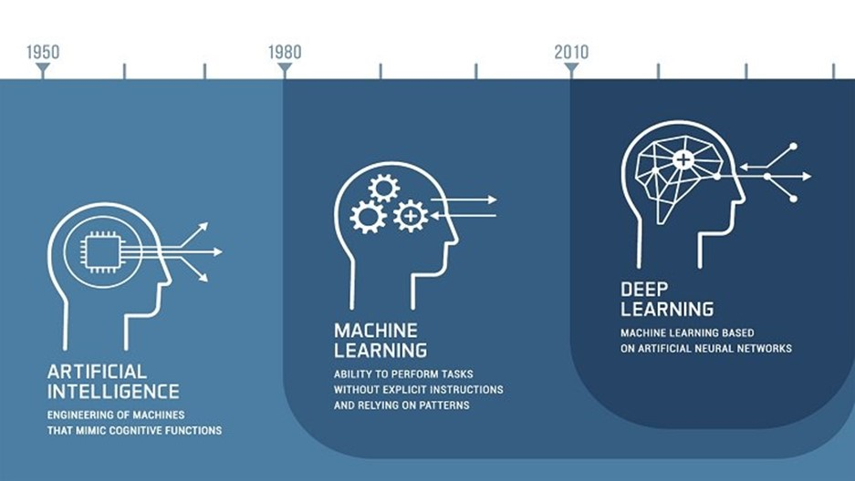
Hướng phát triển
4
3D
Notes:
Sau đây em xin đề xuất một số cải tiến giành cho hệ thống:
- Có thể tích hợp với cổng kiểm soát ra vào.
- Tạo ứng dụng trên điện thoại để người dùng dễ dàng quản lý và được thông báo khi điểm danh thành công.
- Sử dụng camera hồng ngoại hoặc công nghệ 3D để tránh gian lận do camera thường nhận dạng ở 2D nên không phân biệt được người và ảnh.
- Sử dụng thuật toán deep learning

Slide 15
THANK YOU
FOR ATENTION
Notes:
Phần trình bày của em đến đây là kết thúc . Cảm ơn sự quan tâm và theo dõi của thầy cô và cb.
Rất mong được nhận những ý kiến và câu hỏi của thầy cô và các bạn.

